Slide 1
Борисова Любовь Дмитриевна
Учитель начальных классов
МБОУ гимназии №12 г. Липецка

Slide 2
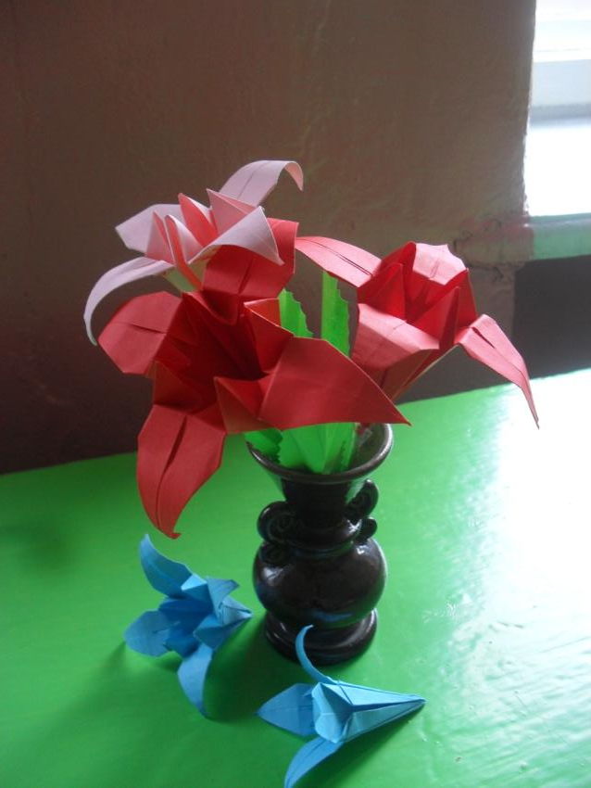

Slide 3
1. Берем голубую бумагу.

Slide 4
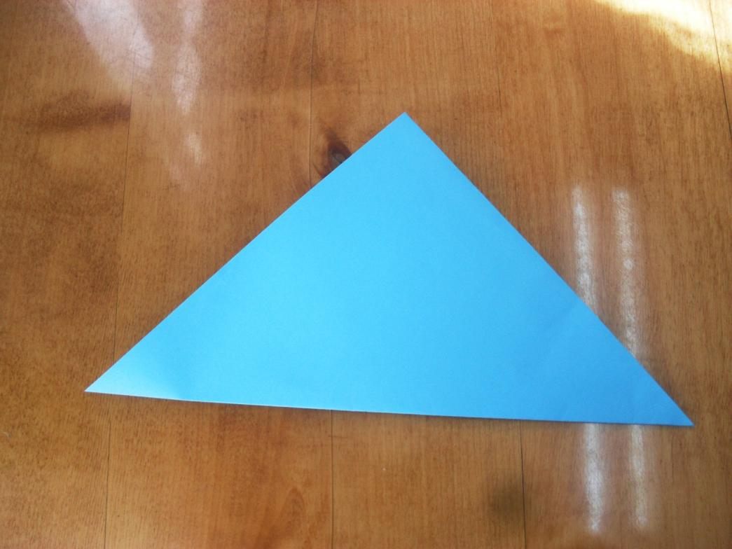
2. Сгибаем по диагонали.

Slide 5
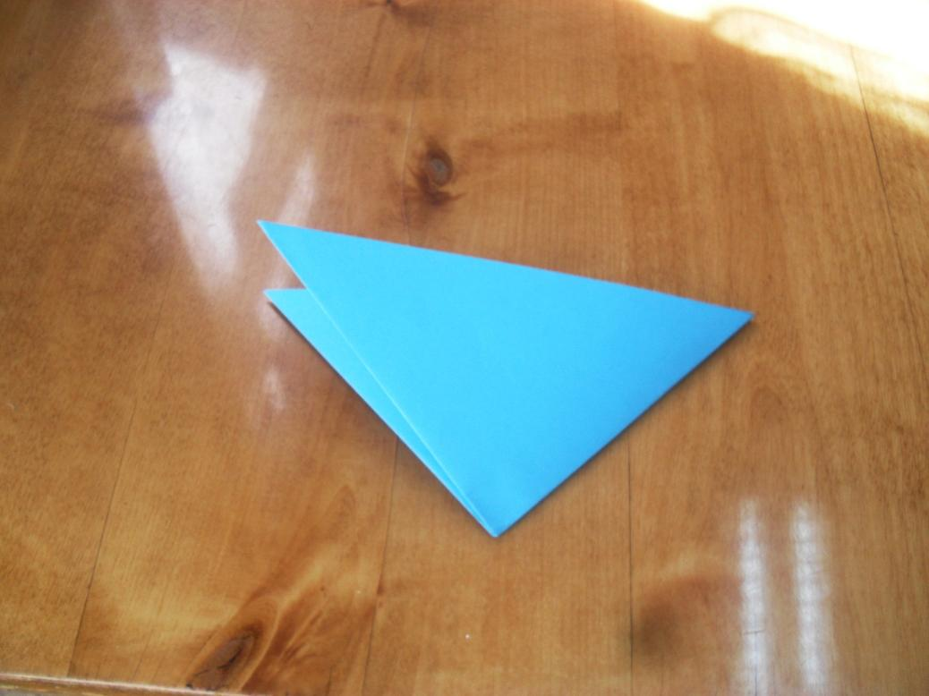
3.Еще раз сгибаем.

Slide 6
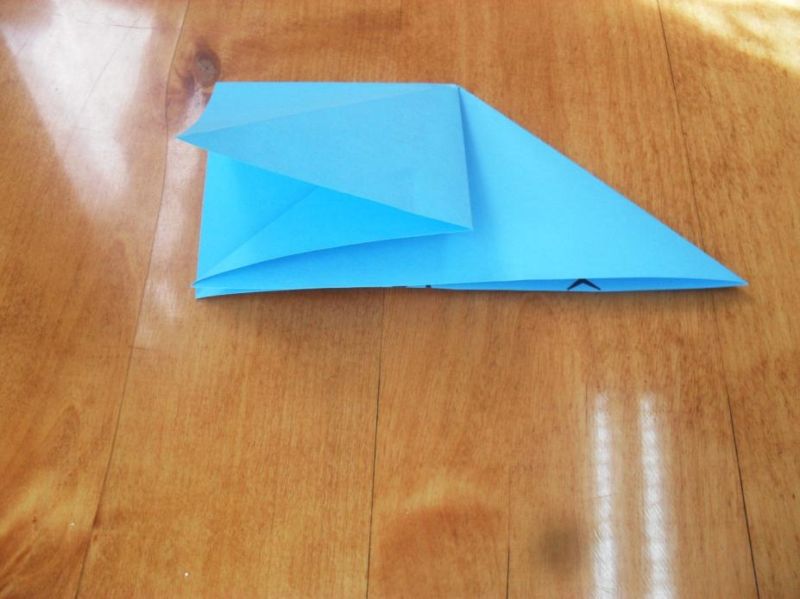
Поместите здесь ваш текст

Slide 7
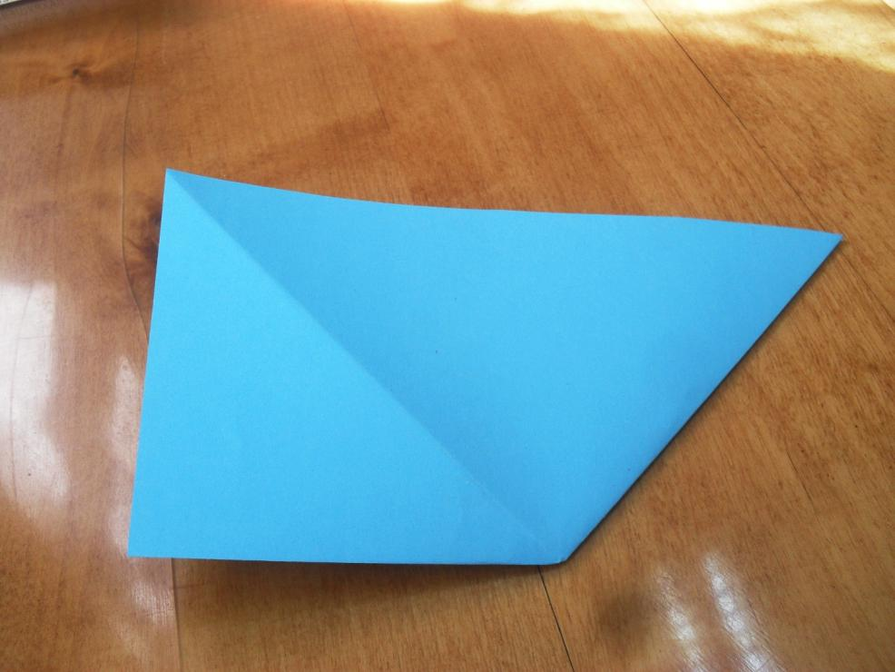
Поместите здесь ваш текст

Slide 8
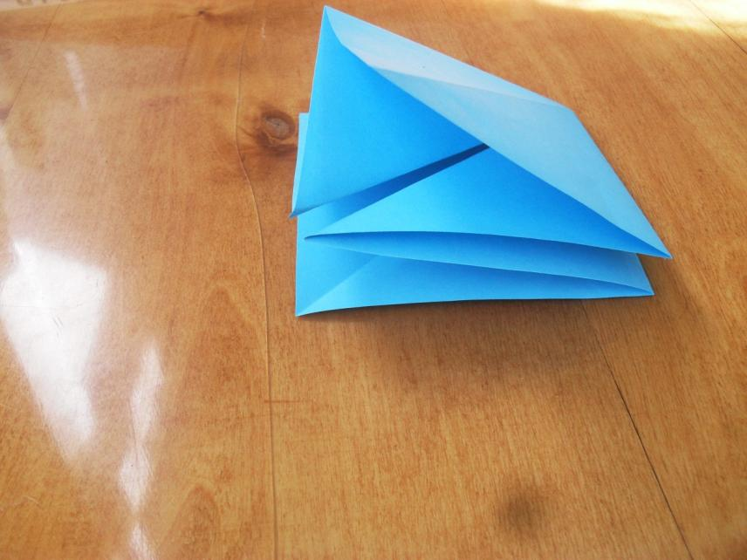
Поместите здесь ваш текст

Slide 9
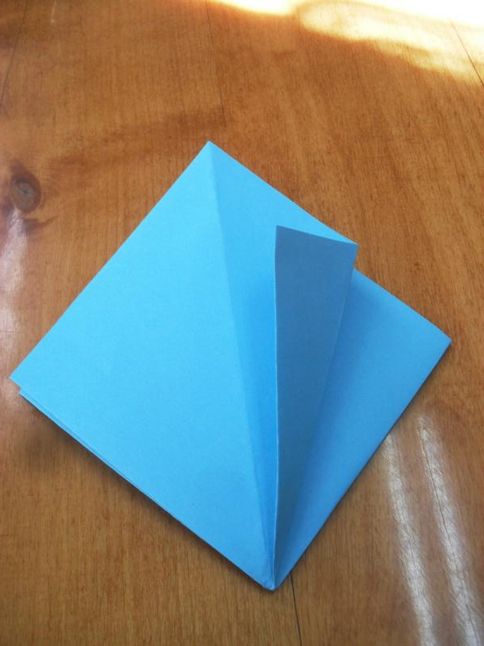
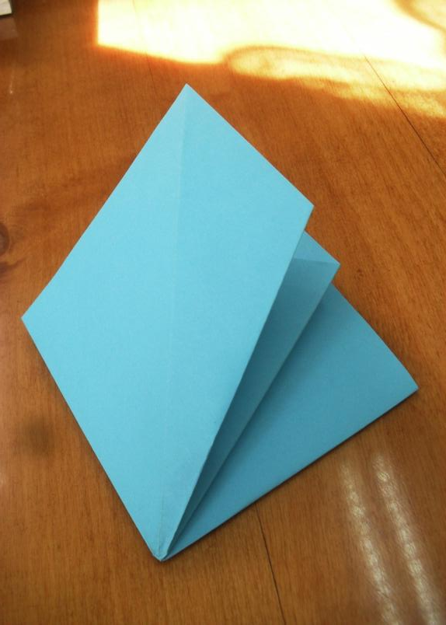
Теперь к центру. Спрячем во внутрь

Slide 10
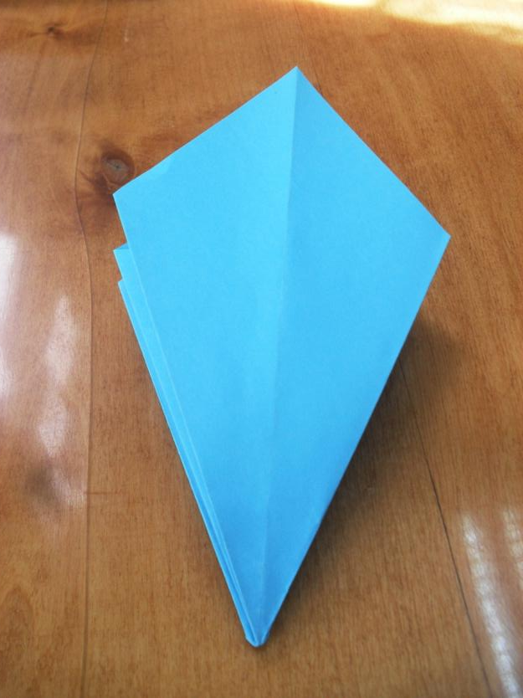
Делаем с 4 сторон.

Slide 11
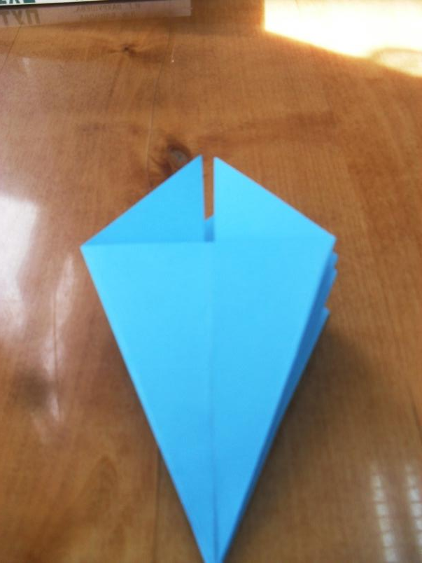
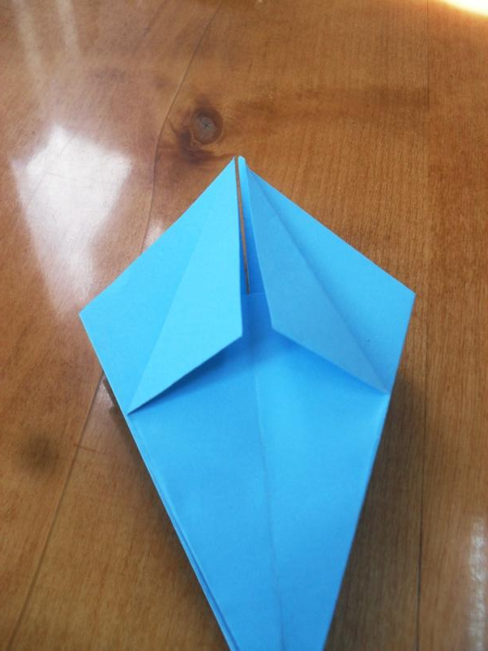
Перелистали. Сгибаем уголки.

Slide 12
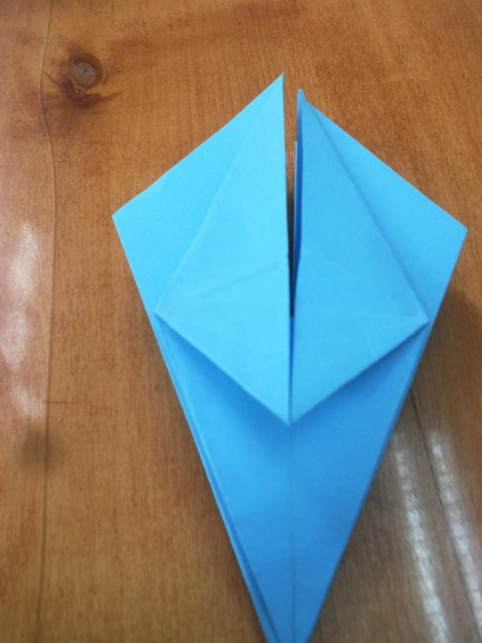
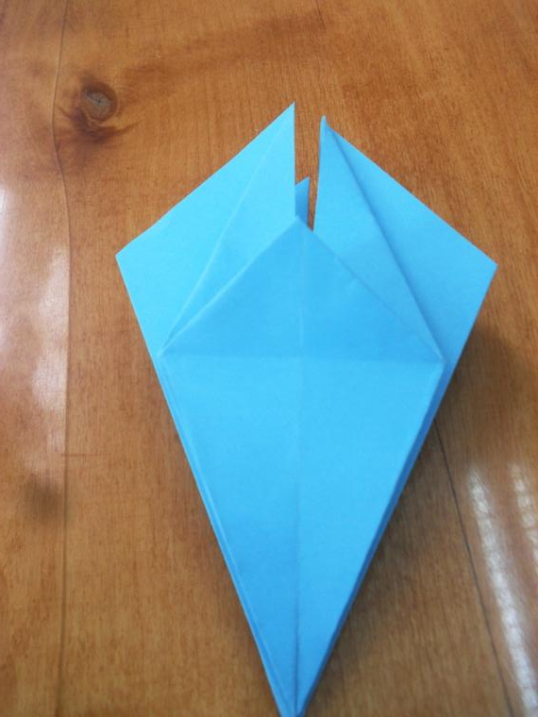
Уголки спрячем во внутрь

Slide 13
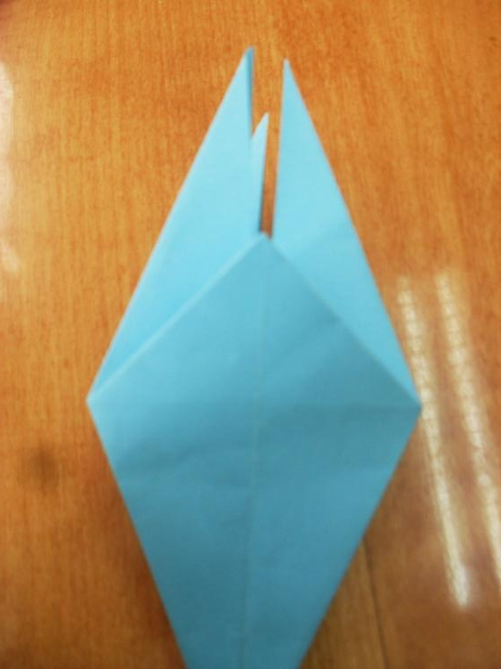
Делаем с 4 сторон.

Slide 14
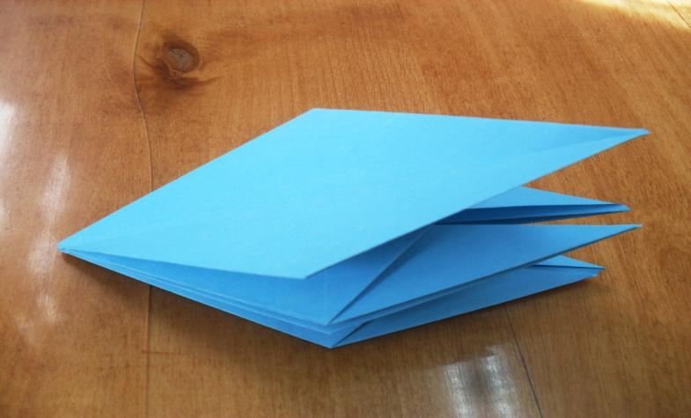
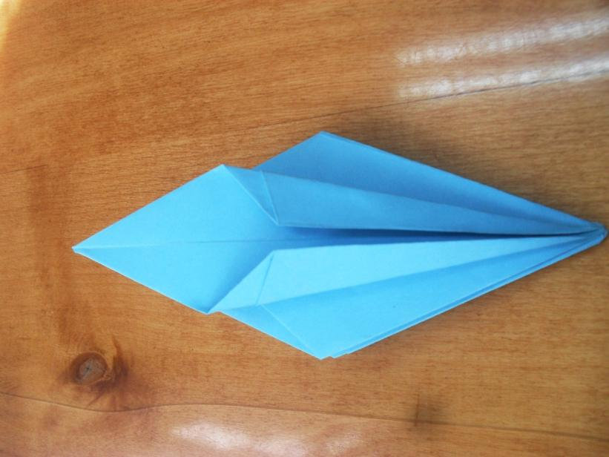
Перелистаем. Сгибаем края.

Slide 15
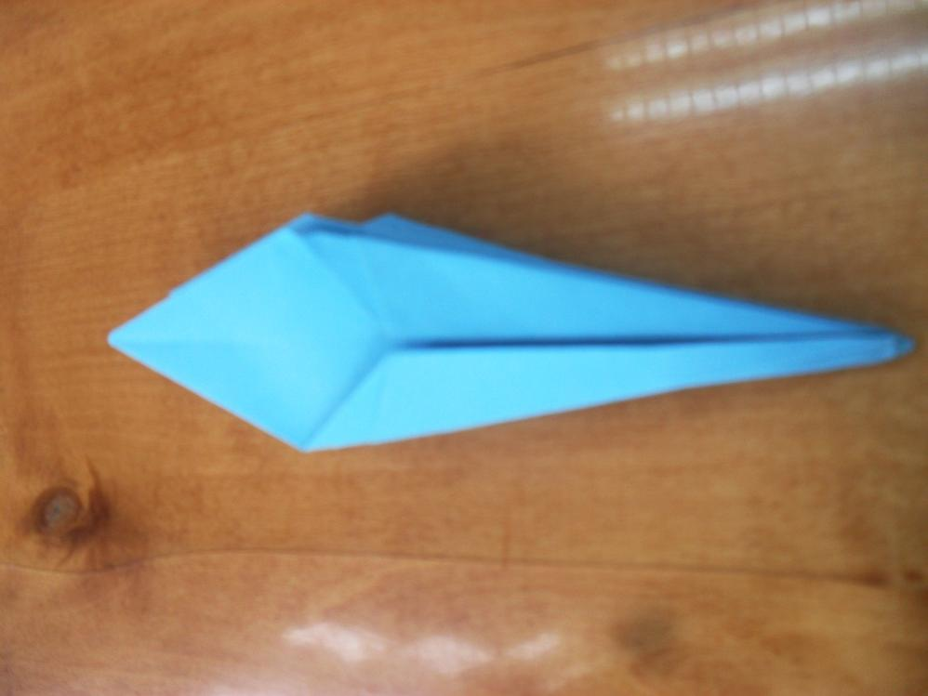
Сгибаем с 4 сторон.

Slide 16
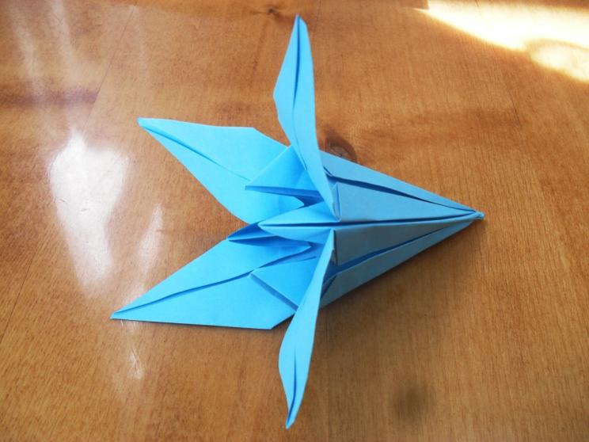
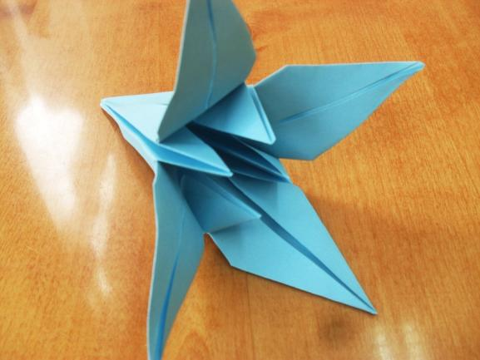
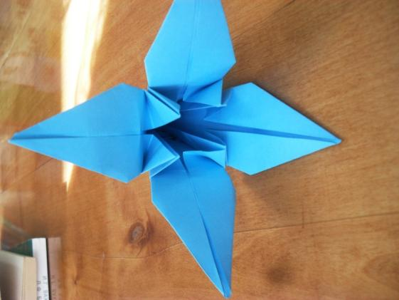
Раскрываем и позируем.

